Slide 1

Ajouter ou soustraire des décimaux inférieurs à 10
Mathématiques – Calcul mental CM2
⇨ Entraînement n° 1

Slide 2

Opération 1
3,9 + 2,2

Slide 3
Opération 2
4,5 + 4,4

Slide 4
Opération 3
3,6 - 1,4

Slide 5
Opération 4
7,8 + 1,5

Slide 6
Opération 5
7,8 - 0,9

Slide 7
Opération 6
5,5 - 2,5

Slide 8
Opération 7
2,7 + 2,7

Slide 9
Opération 8
3,1 - 0,2

Slide 10
Opération 9
4,5 + 7,6

Slide 11
Opération 10
3,5 + 6,2

Slide 12
Opération 11
4,2 - 0,8

Slide 13
Opération 12
8,7 + 0,9

Slide 14
Opération 13
5,1 - 2,3

Slide 15
Opération 14
4,1 - 0,5

Slide 16
Opération 15
4,8 + 2,3

Slide 17
Opération 16
5,2 - 2,6

Slide 18
Opération 17
3,5 + 3,5

Slide 19
Opération 18
2,9 - 1,8

Slide 20
Problème
En allant à la boulangerie, Shaïma avait 2,5 €. Elle a dépensé 0,8 €.
Quelle somme Shaïma possède-t-elle encore ?

Slide 21
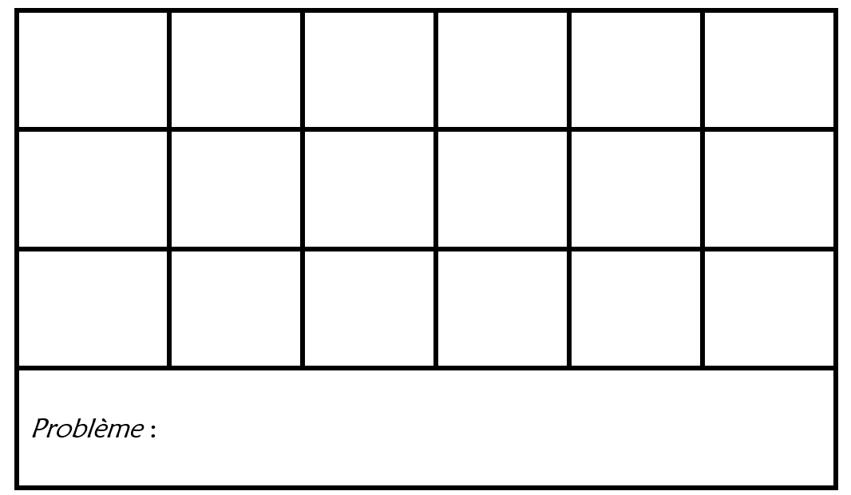
Correction
6,1 | 8,9 | 2,2 | 9,3 | 6,9 | 3
5,4 | 2,9 | 12,1 | 9,7 | 3,4 | 9,6
2,8 | 3,6 | 8,1 | 2,6 | 7 | 1,1
1,7 €

